Slide 1
Sistema Informático Para El Proceso De Ventas De Servicios Y Productos "Cineplanet"
INTEGRANTES:
HUAMANI TITO, JIMENA MIRELLA U20237229
CHACON YANGALI, ALEXANDER STEVE U17206858

Slide 2
SOBRE EL NEGOCIO
Visión
Ser un negocio ampliamente conocido, además contar más establecimientos en todo Lima.
Misión
Satisfacer las necesidades de los clientes brindando productos de calidad y un buen servicio para general fidelidad de estos.
Metas
Mantenerse activos en el local realizando promociones para clientes frecuentes y nuevos clientes para llegar a más gente.

Slide 3
PROBLEMATICA
Debido aun sistema mal optimizado, los clientes manifiestan sus molestias y esto origina una mala reputación para la empresa. Asimismo, existe una saturación en el sistema por el incremento de nuevos clientes.

Slide 4
OBJETIVOS
Objetivo General
El objetivo general es crear y brindar una de las mejores experiencia en entretenimiento .
Objetivos Específicos
Determinar los recursos necesarios para el desarrollo del sistema en base a las necesidades de la empresa.
Diseñar el modelo del aplicativo y de la base de datos.
Desarrollar el sistema con las distintas tecnologías del mercado.
Realizar pruebas del sistema con el objetivo de recolectar información detallada de los posibles errores.
Implementar el sistema debidamente corregido.

Slide 5
ALCANCES
LIMITACIONES
El sistema ofrece una solución a la gestión de ventas para el control de la empresa logrando así una mayor efectividad y seguimiento de los procesos de los boletos. Lo que se sugiere que el sistema tenga los siguientes puntos:
Registro de Pedidos
Ingreso de datos del Cliente
Generar boleta de compra
Registro de Quejas y Reclamos
Generar comprobante de queja y/o reclamo
Este proyecto contempla como límites los puntos a continuación:
El tiempo de comunicación remota
Solo será usado por el personal calificado.
Falta de información disponible y/o confiable
El estudio sólo propondrá un modelo por lo que no se llegará a la implementación del mismo.

Slide 6
ANTECEDENTES
Las tendencias alrededor de la alimentación están en un proceso de cambio. Donde existe un enorme crecimiento en el sector de comida rápida en la ciudad de Lima, en comparación a ciudades de la región. Ya que este plan hará una reducción de tiempos de trabajo, control de registros e innovación y procedimientos.
Módulo de Compras:
El proceso de registro de compras varias que se plantea en este proyecto consiste en el registro de mercadería para la venta y el registro de compras por productos, servicios o parecidos que no forman parte del rubro del negocio, pero son necesarios para su funcionamiento.
Facturación:
El proceso principal de facturación es el proceso de venta. En este proceso se registra un pedido, el cual se guarda o procesa directamente para emitirse el documento correspondiente que valide la venta.
Inventarios:
Este proceso consiste en el registro de los productos que posteriormente serán vendidos. El proceso se repite hasta que no haya más productos por registrar.

Slide 7
MATRIZ DE ACTIVIDADES

Slide 8
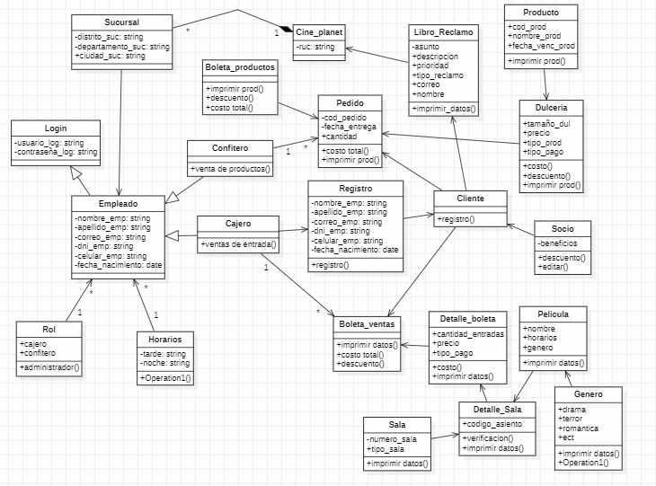
Diagrama UML

Slide 9
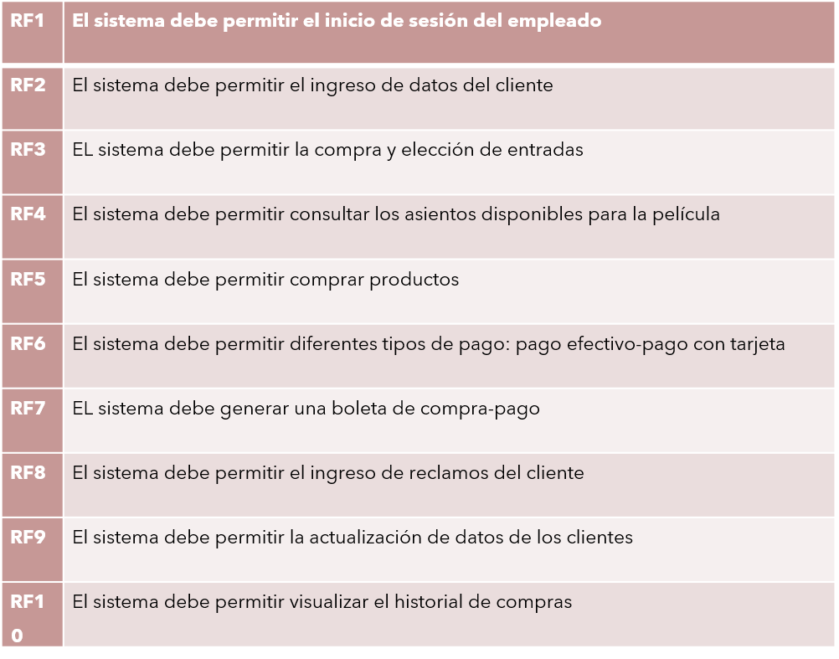
Requerimientos funcionales

Slide 10
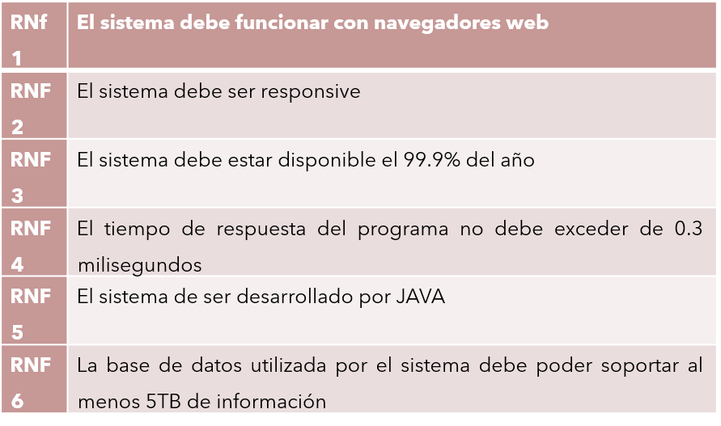
Requerimientos no funcionales

Slide 11
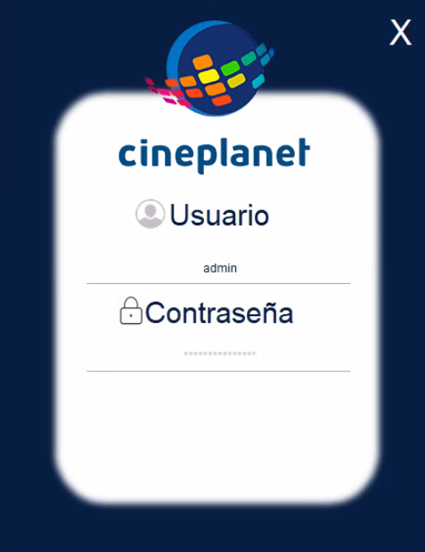
LOGIN

Slide 12
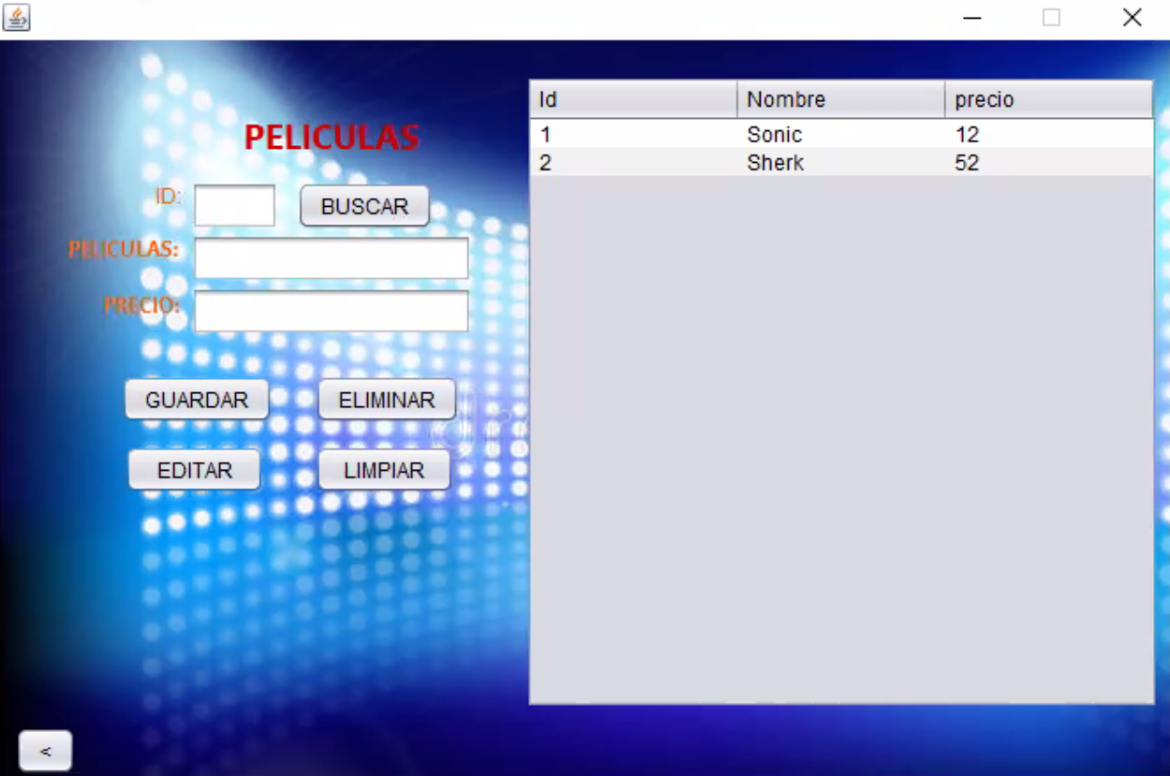
REGISTRO DE PELICULAS

Slide 13
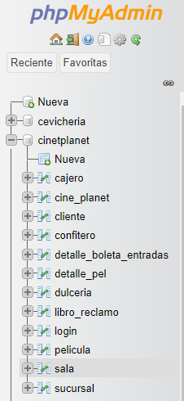
Base de datos

Slide 14
GRACIAS

